Slide 1
Отчёт по теме: «Развитие творческого потенциала личности дошкольника через организацию работы по художественно-эстетическому развитию»
Подготовила: воспитатель Дорошко Е.С.

Slide 2
Дошкольный возраст, даёт прекрасные возможности для развития способностей к творчеству и от того, насколько были использованы эти возможности, во многом будет зависеть творческий потенциал взрослого человека. Наиболее эффективным средством для развития творческого потенциала детей является продуктивная деятельность, которая способствует развитию способности нестандартно мыслить, готовности к творческой активности, умению создавать креативные продукты собственной деятельности, формированию эстетического отношения к миру.

Slide 3
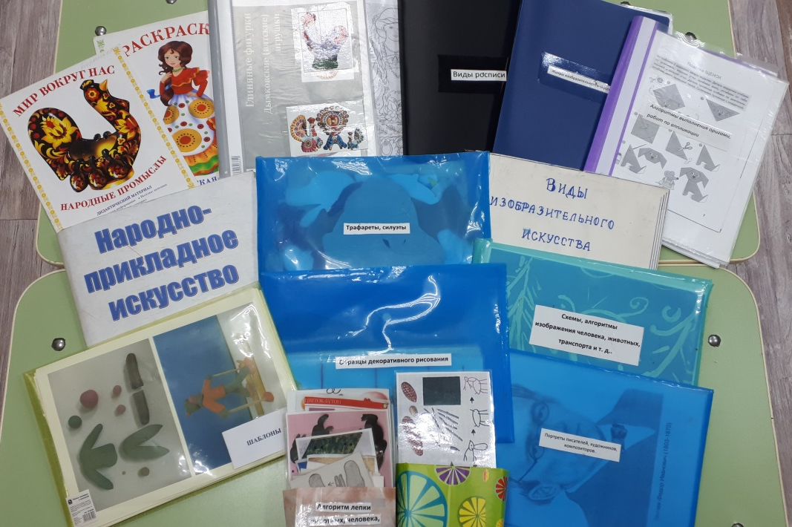
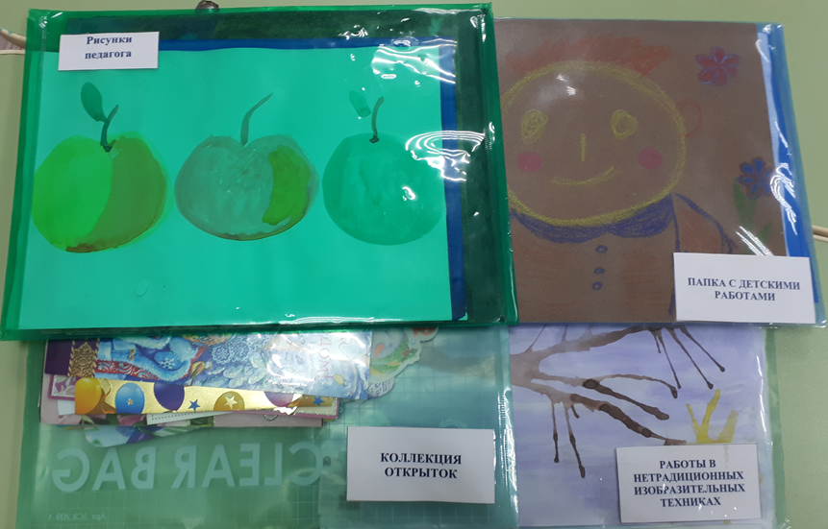
Создание предметно – развивающей среды. «Центр творчества»

Slide 4
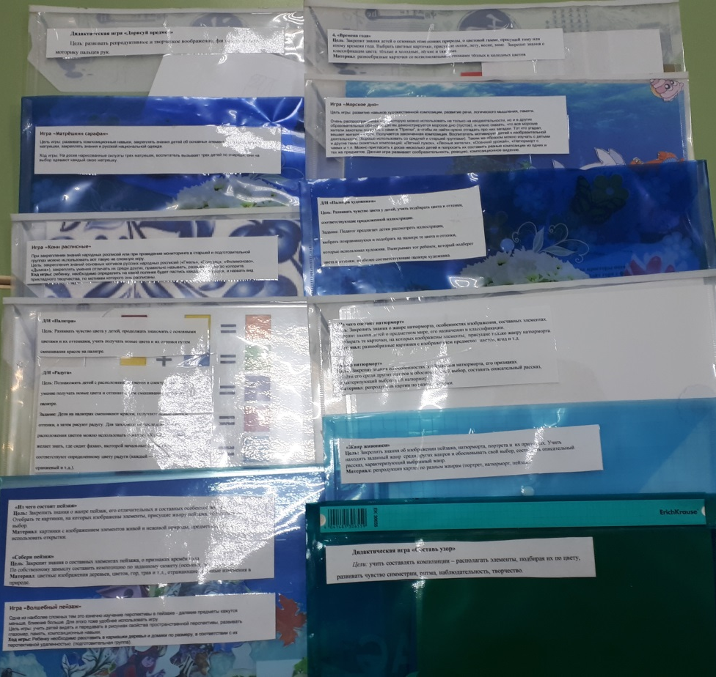
Изделия декоративно-прикладного искусства
Дидактические игры по развитию творческих способностей

Slide 5
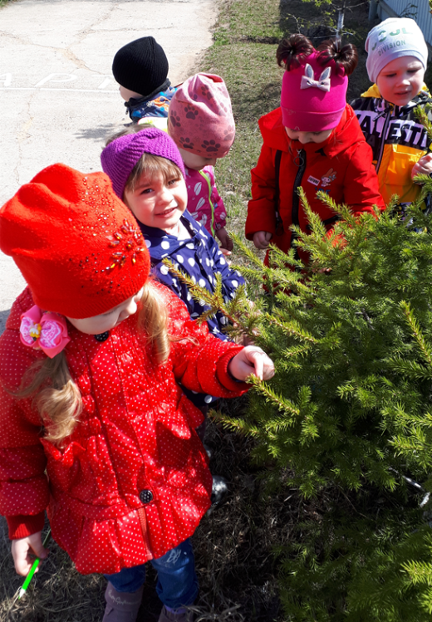
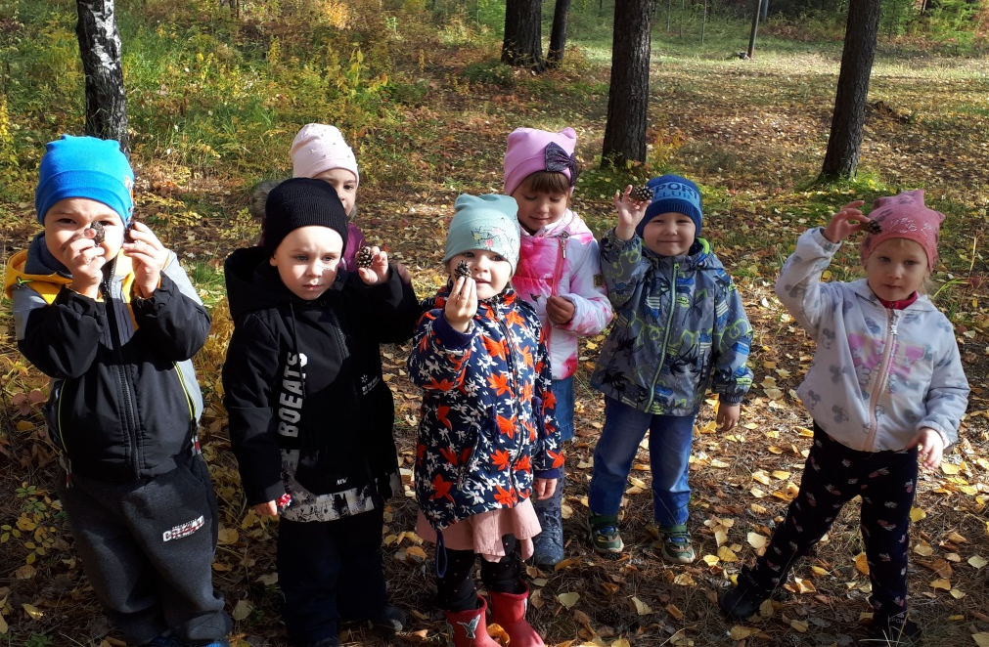
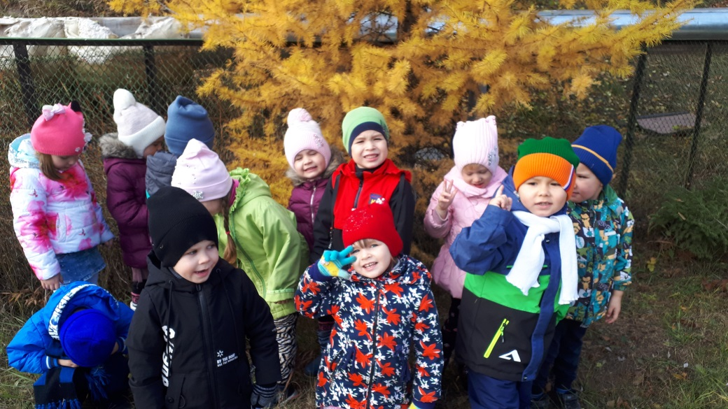
Экскурсии и прогулки

Slide 6
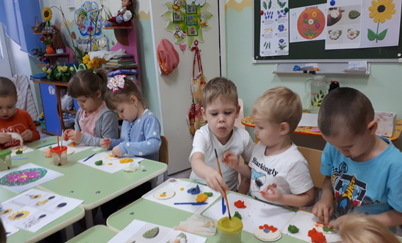
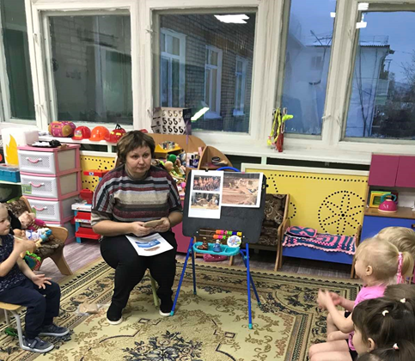
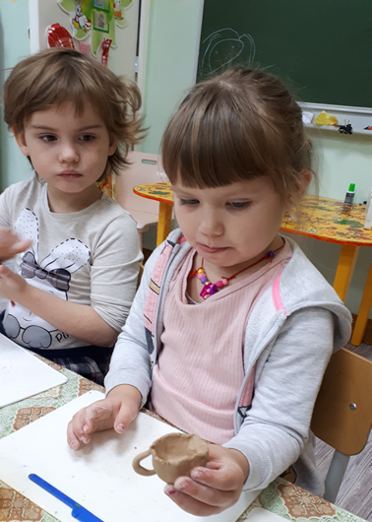
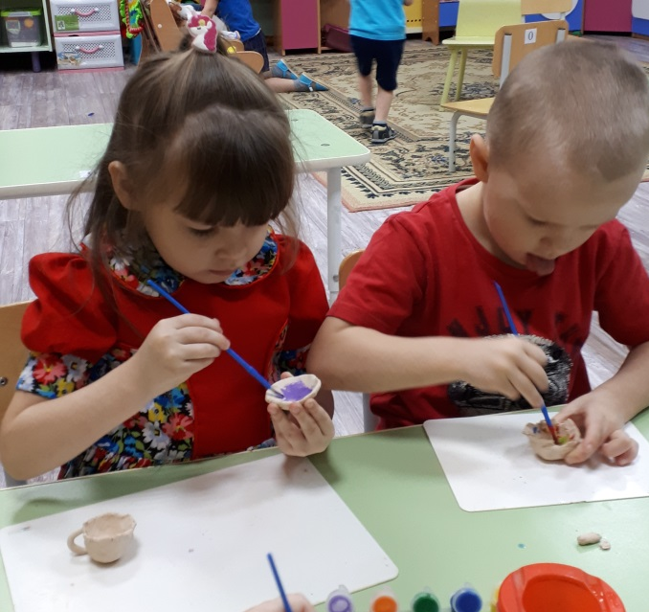
Занимательная деятельность

Slide 7
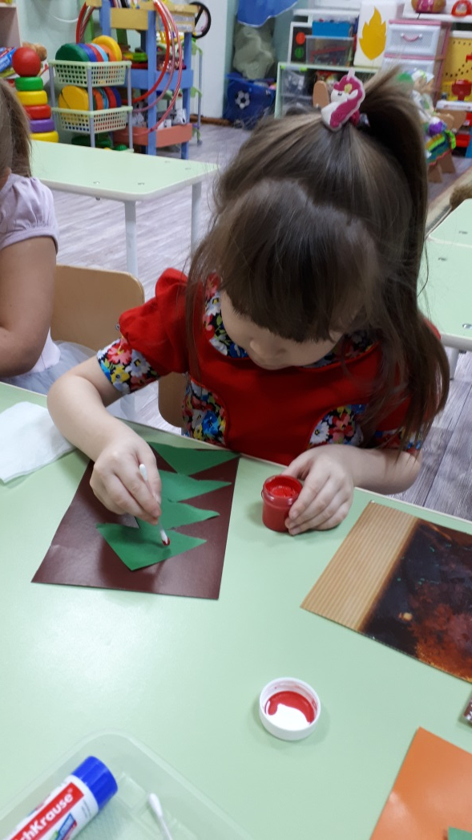
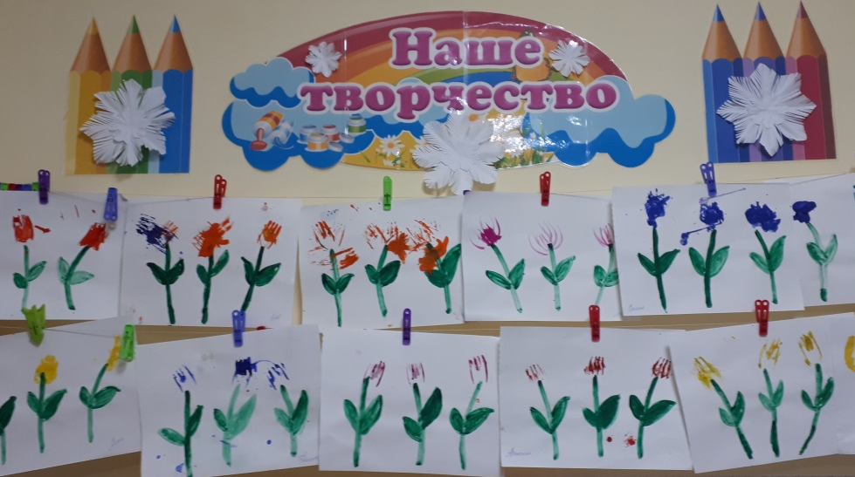
Нетрадиционные методы и приемы рисования (оттиск смятой бумагой, поролоном, рисование ладошкой, пальчиком, вилкой, ватными палочками и др.).

Slide 8
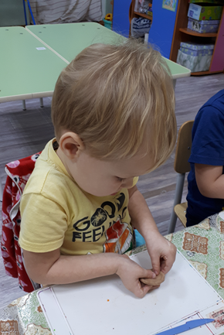
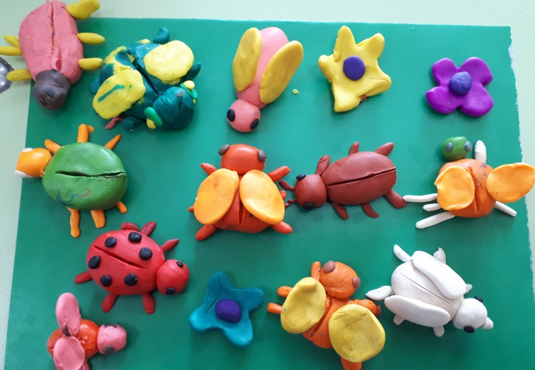
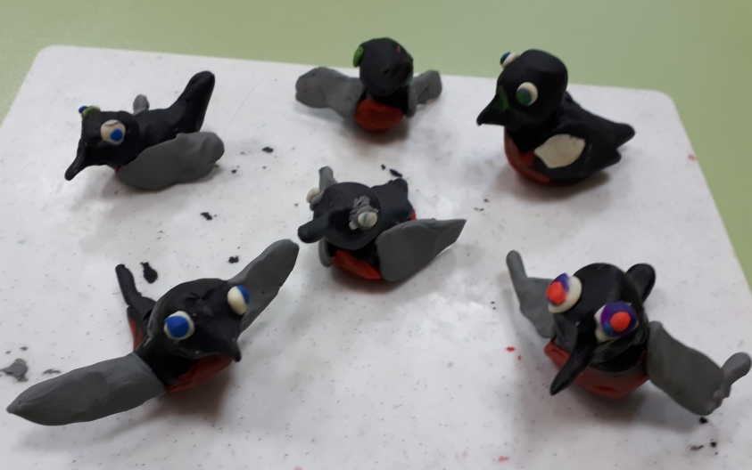
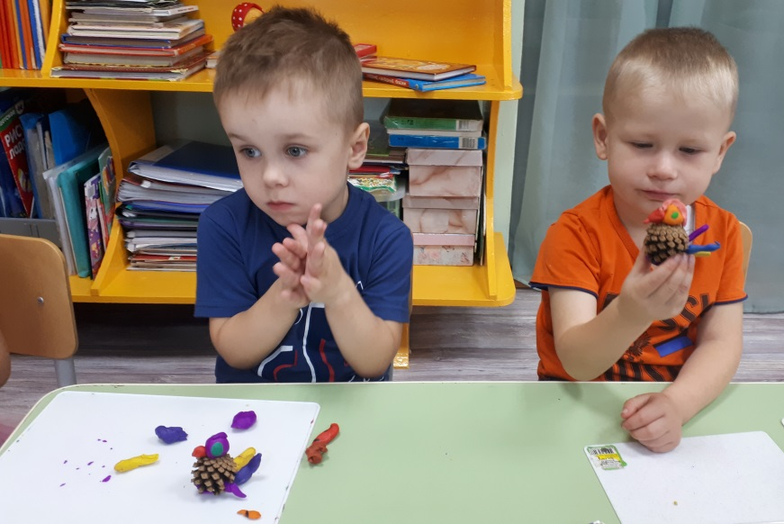
Лепка из пластилина, глины, соленого теста, с использованием бросового, природного материала.

Slide 9
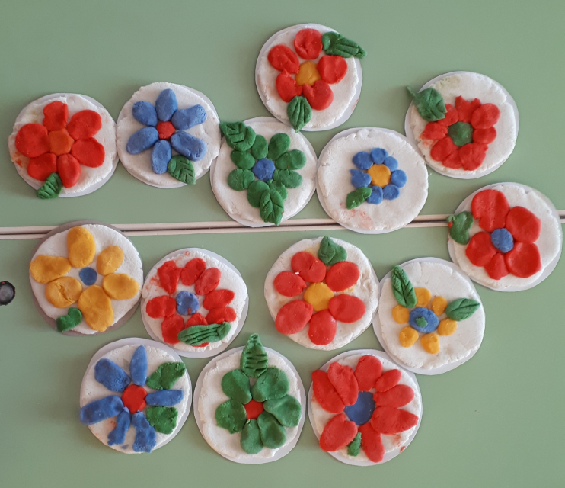
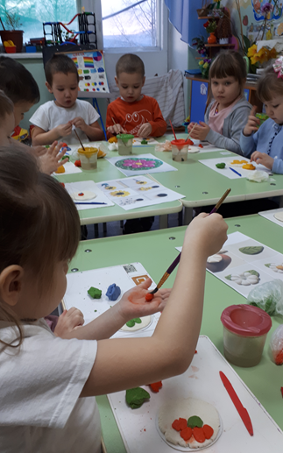
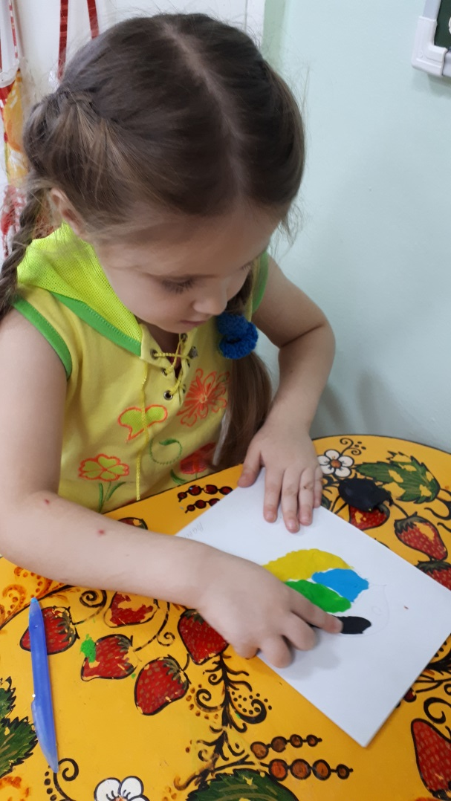
Нетрадиционная техника лепки: барельефная лепка, пластилинография.

Slide 10
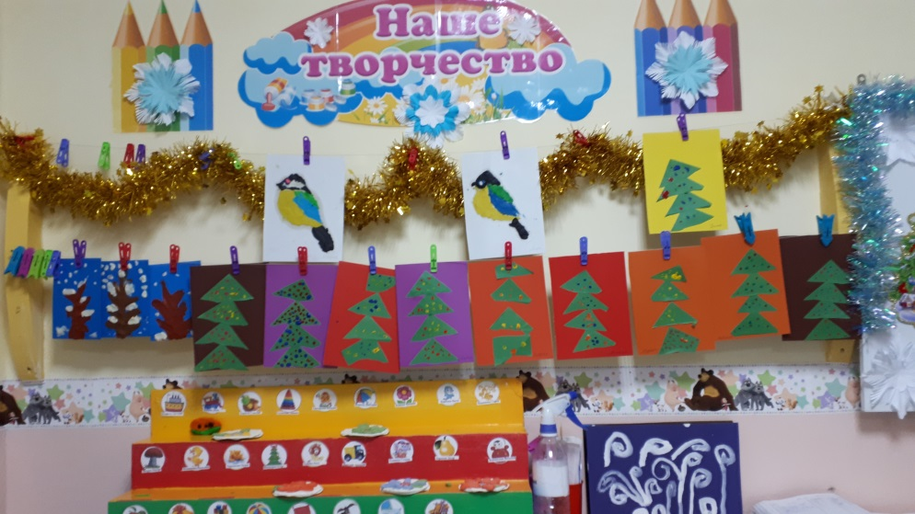
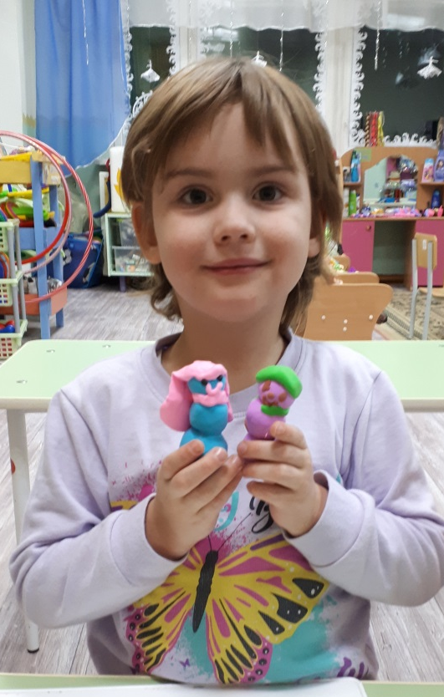
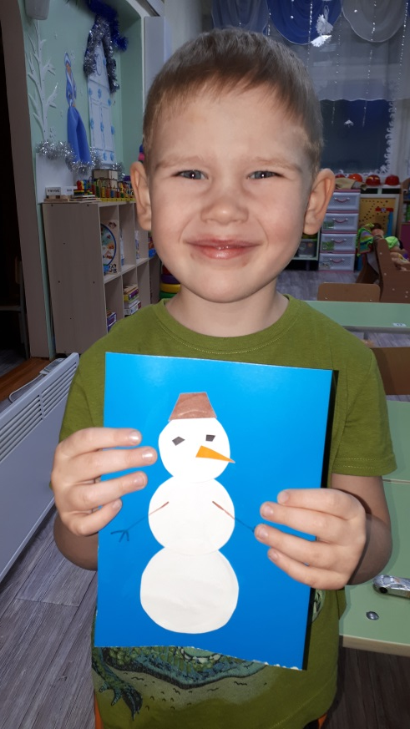
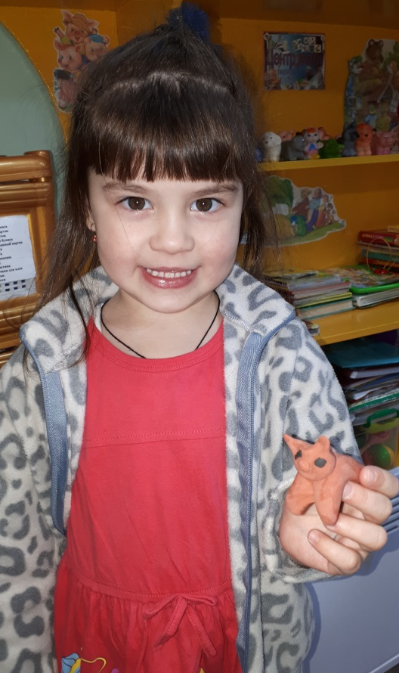

Slide 11
Результаты работы по развитие творческого потенциала личности дошкольника через организацию работы по художественно-эстетическому развитию:
дети увлеклись продуктивной деятельностью,
появилась самостоятельность в выборе темы для сюжета, в выборе изобразительных средств и материалов;
повысился уровень ручной умелости, координации движений.
дети ушли от стереотипных образов, их работы стали ярче, интереснее по содержанию.

Slide 12
Один восточный мудрец сказал: «Ребёнок – это не сосуд, который надо наполнить, а огонь, который надо зажечь». Этой мудростью и следует руководствоваться при воспитании детей. Не забывайте, что у каждого ребенка свои задатки и свой предельный уровень творческих способностей. Для одного ребенка максимальным будет нарисовать радугу, а для другого – целую картину вокруг нее.

